Slide 1
Egzamin maturalny z historii i wiedzy o społeczeństwie
maj 2018 r.

Slide 2
Historia – 6 zadań bardzo trudnych
Wiedza o społeczeństwie – 10 zadań bardzo trudnych

Slide 3
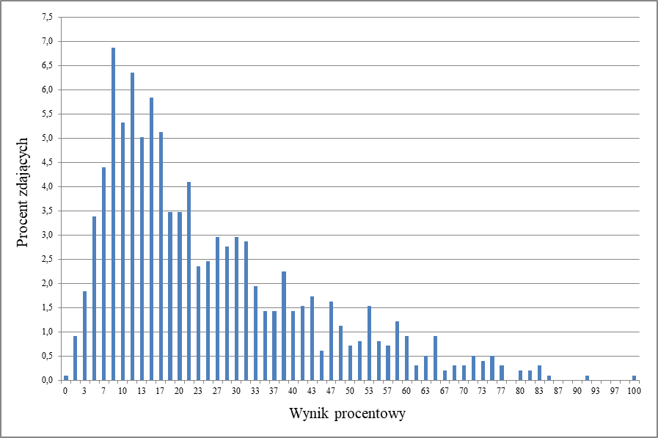
WOS. Dane dla województwa kujawsko-pomorskiego

Slide 4
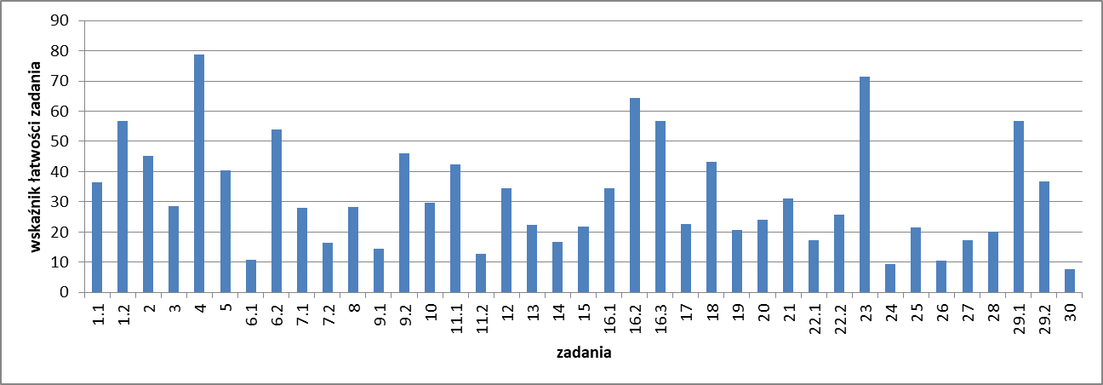
Wiedza o społeczeństwie – 10 zadań bardzo trudnych
WOS. Dane dla województwa kujawsko-pomorskiego

Slide 5
Wiedza o społeczeństwie – 32%;
10 zadań bardzo trudnych
1
0,08
Zadanie 30. (0–12) Wybierz jeden spośród podanych tematów i napisz wypracowanie.
Temat 1. Wyjaśnij – charakteryzując referendum ogólnokrajowe, rodzaje referendów lokalnych oraz petycję w Rzeczypospolitej Polskiej – jak poprzez nie obywatele mogą wpływać na organy władzy i decyzje polityczne.
Temat 2. Porównaj ustrój polityczny Rzeczypospolitej Polskiej i Konfederacji Szwajcarskiej: typ demokracji, typ systemu politycznego, formę rządu (kwestię głowy państwa) oraz system partyjny.
Temat 3. Scharakteryzuj system ochrony praw człowieka Organizacji Narodów Zjednoczonych – dokumenty dotyczące tych praw oraz instytucje stojące na straży ich przestrzegania.

Slide 6
2
0,09

Slide 7
3
0,10
Artykuł A. – Rada Europejska
Artykuł B. – Rada
Artykuł C. - Komisja

Slide 8
4
0,11
6.1. Rozstrzygnij, czy występuje jednoznaczna zależność między wskaźnikami, których dotyczą mapy. Odpowiedź uzasadnij, odwołując się do danych.

Slide 9
5
0,13

Slide 10
Najłatwiejsze zadania
0,79

Slide 11
Najłatwiejsze zadania
0,72

Slide 12
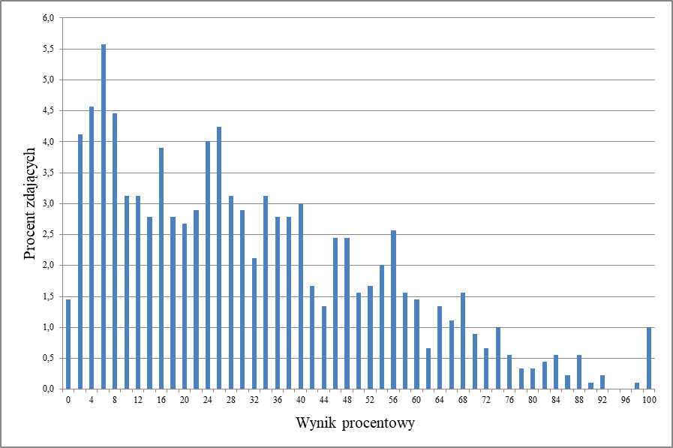
Historia. Dane dla województwa kujawsko-pomorskiego

Slide 13
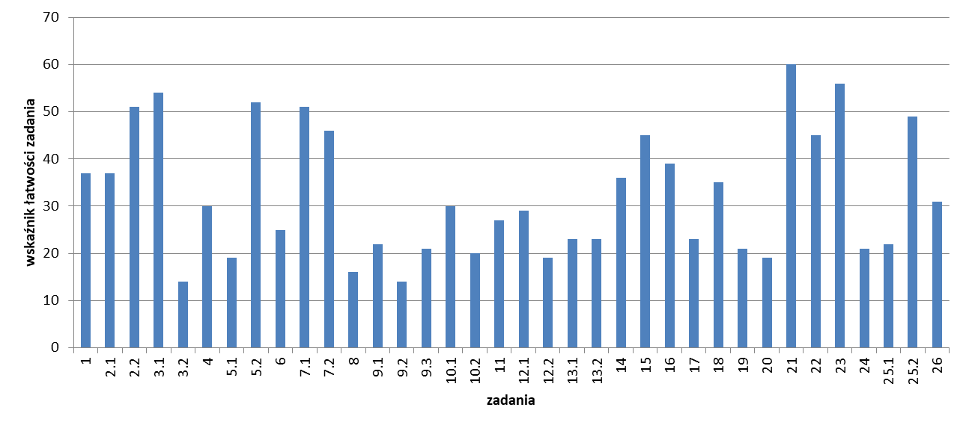
Historia. Dane dla województwa kujawsko-pomorskiego
Historia – 6 zadań bardzo trudnych – 32%

Slide 14

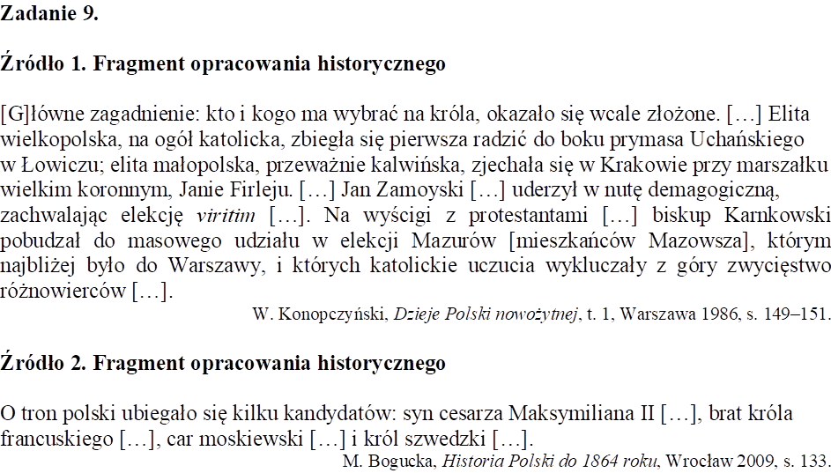
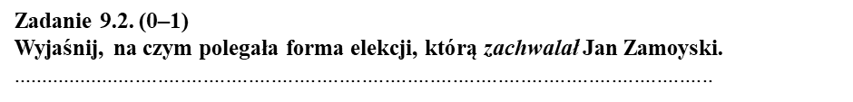
Historia – 32%;
6 zadań bardzo trudnych
0,14

Slide 15
1
0,14

Slide 16
2
0,16

Slide 17
3
0,19

Slide 18
3
0,19

Slide 19
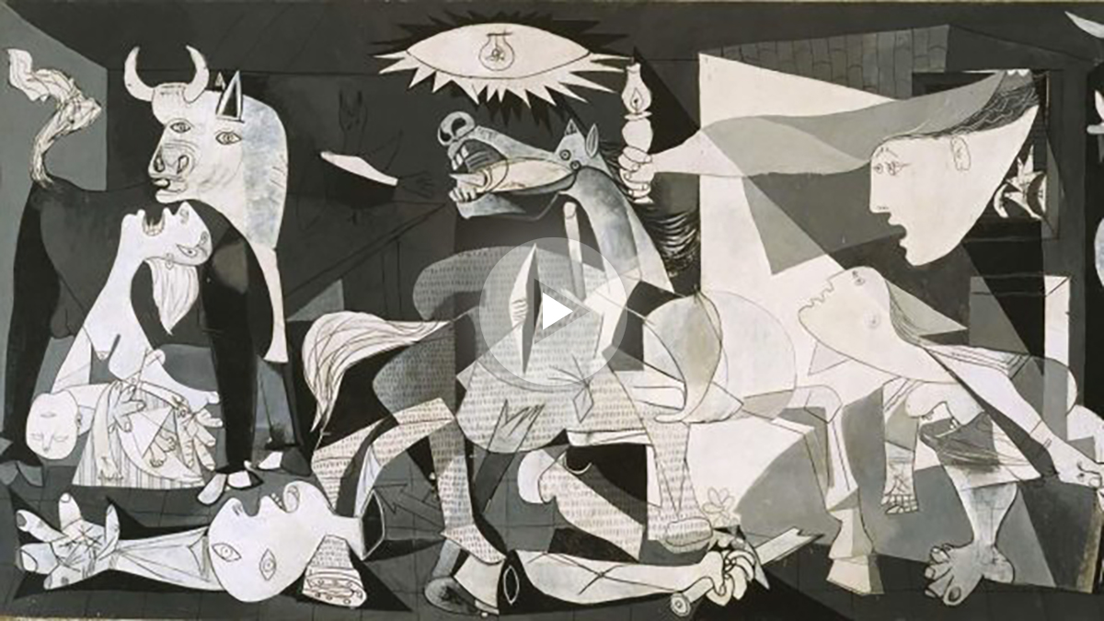
Najłatwiejsze zadanie
0,60
Zadanie 21. (0–1)
Guernica, obraz z 1937 r.
https://www.art.com
Zaznacz poprawne dokończenie zdania.
Zaprezentowany obraz jest charakterystyczny dla sztuki
A. impresjonizmu.
B. realizmu.
C. kubizmu.
D. symbolizmu.

Slide 20
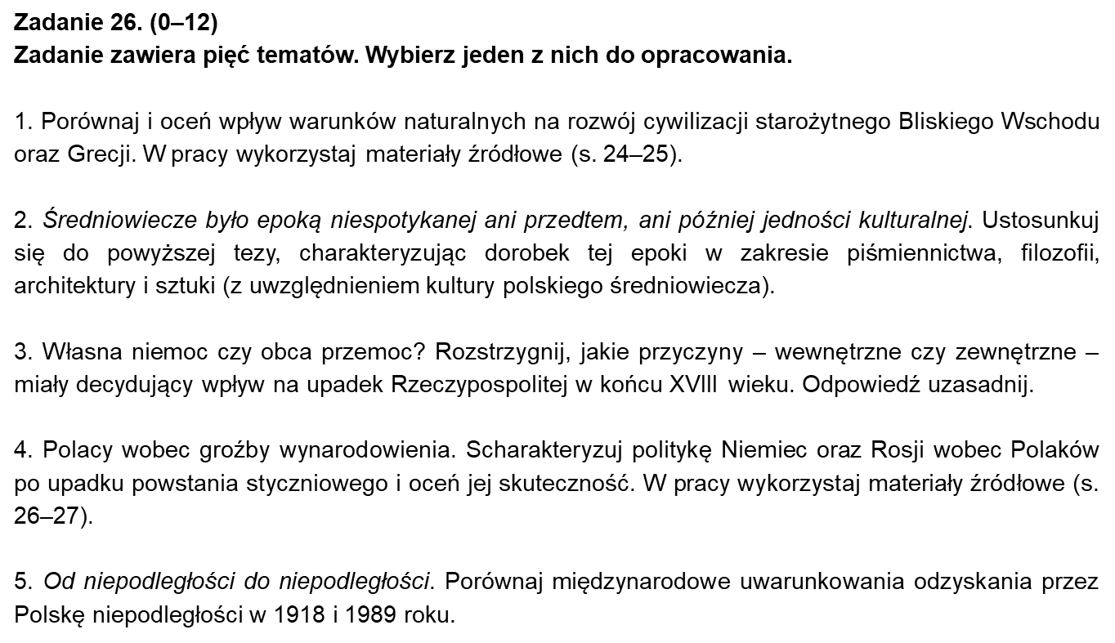
0,31

